Slide 1
plats
datum
uppträdare
Vi gör en framtid för lärande
Digivisio 2030

Slide 2
Finland lever på mångsidig kompetens
När världen förändras tar lärande och kompens former som vi ännu inte kan föreställa oss. Ändå vet vi att vi behöver fler experter med bredare kompetens i framtiden.
Vi kan inte ställa oss vid sidan när andra visar vägen – vi måste själva våga skapa framtiden.

Slide 3
Digivisio är ett för alla finländska högskolor gemensamt projekt, vars mål är att skapa en framtid för lärande som gynnar både högskolor, de lärande och vårt samhälle.

Slide 4
Digivisio gör det möjligt för den lärande att lära sig flexiblare och därigenom samla på sig sin kompetens för att möta behoven i en föränderlig värld.
Digivisio stärker lärarens roll som producent av kvalitetsinnehåll och möjliggörare för en internationellt uppskattad studieupplevelse.
Med Digivisio garanterar man att nivån på den högre utbildningen höjs och finländarnas sysselsättning förbättras – både i Finland och internationellt.

Slide 5
En gemensam vision för alla högskolor
300 000
38
10
högskolestuderande
finländska högskolor
år
27 000
320
44 M€
anställda på högskolorna
arbetar i projektet
budget för projektet (02/2022)

Slide 6
Projektet lever på ett jämlikt och öppet besluts-fattande

Slide 7
Ett gemensamt projekt för alla finländska högskolor
Generalmötet högsta beslutsfattare/
beslutsfattande organ
Godkänner handlingsplanen och budgeten
Består av högskole-representanter
Styrgruppen operativ styrning
Strategisk projektledning och säkerställning av samarbetet mellan intressenter
Ledaren är Ilkka Niemelä (Aalto-universitetet)
Projektbyrån praktisk genomförare
Planerar och genomför praktiska åtgärder i projektet
Projektledaren är Hanna Nordlund

Slide 8
Att ta hand om det bästa lärandet i världen är en garanti för Finlands konkurrenskraft i framtiden.
”

Slide 9
Scenario I Finland finns det ett internationellt uppskattat öppet ekosystem för lärande som är till stor nytta för hela samhället.

Slide 10
Kunskapens värld 2030
Förändringstakten i världen ökar allt mer. Människors förväntningar och sätt att agera förändras i snabb takt.
Konkurrensen om experter blir hårdare. Det finns ett ständigt behov av att skaffa sig ny kompetens i arbetslivet. Lärande och kompetens får nya former som vi ännu inte ens kan föreställa oss.
Vi vet att framtiden byggs inte upp enbart genom att vi löser nutida problem eller ställer oss vid sidan medan andra visar vägen.

Slide 11
Den lärandes värld 2030
Ekosystemet för lärande vänder blicken från organisation till den lärande.
Både experter och utbildningsanordnare utvecklar sina kunskaper och färdigheter.
Ett omfattande nätverk av innehåll och studiehelheter producerade av parter utanför högskolorna är kopplat till studierna.

Slide 12
Lärandets värld 2030
Framtagandet av gemensamma studier och konstruktion av system möjliggörs genom samarbete över högskolegränserna.
Tids- och platsoberoende lärande.
Analytiken kan ge ny information för planering och inriktning av utbudet.

Slide 13
Såväl de lärande, lärarna och samhället har glädje och nytta av Digivisio

Slide 14
Färdplan 2021–2024 (1.1)
2022
Engagemanget av de lärande är intensivt
Målarkitekturen är beskriven och konceptmodellen har tagits fram
Implementeringen av Digivisio 2030-tjänsterna är lanserade och centrala integrationer har definierats
Prototypen av MVP för identitetshantering är klar
Riktlinjerna och besluten relaterade till kontinuerliga tjänster har fattats
Implementeringsmodellen för tjänsterna är definierad
Ekosystemmodellen är beskriven
Digipedagogiskt samarbete: vision 2030 är definierad, samarbetet mellan utvecklarnätverken har intensifierats, utbildningarna har inletts, spelreglerna gällande det gemensamma utbudet har fastställts
Främjande av behovet av lagstiftningsändringar och gemensamma tolkningar
Programmet för förändringsledning har inletts
Spetsprojektens arbete har integrerats i projektet till utvalda delar
Konsortiets arbets- och beslutsmodell är väletablerad
Intressentforumets verksamhet är väletablerad
Kvalitetshantering är en del av all projektverksamhet
Verktygen som behövs i projektarbetet är i bruk
2023–2024
De första produktionsversionerna av Digivisio 2030 –tjänsterna är lanserade och de pågående tjänsterna fungerar i enlighet med den servicenivå som definieras av högskolorna
Minimiimplementeringen av identitetshanteringspiloten vid pilothögskolorna (i början av 2023)
Implementeringen av identitetshanteringen ánvänds i stor utsträckning (2024)
Utbildningsutbudet av kontinuerligt lärande vid högskolorna 1.0 är publicerat i den gemensamma tjänsten som också inkluderar tredje partens implementering och gemensamt e-studieutbud (2024)
Modularitet har beaktats i det gemensamma studieutbudet
Ekosystemmodellen är piloterad och intjäningslogiken fastställd
Digipedagogiska spelgregler för gemensamma studier används i högskolornas gemensamma utbud
Programmet för förändringsledning erbjuder stöd i distribution av Digivisio 2030-tjänster och förändringsarbete vid högskolorna
Riktlinjerna för lärplattformsarbetet är gjorda
Främjande av behovet av lagstiftningsändringar och gemensamma tolkningar
Säkerställning av projektets fortsatta finansiering
2021
Den lärandes färdplan är beskriven
Målarkitekturen är beskriven
Behovet av lagändringar har identifierats
Aktuella projekt och system är analyserade
Funktionella definitioner av Digivisio 2030-tjänsterna är slutförda
De två första begränsade Digivisio 2030-introduktionerna har beslutats
De nödvändiga åtgärderna har beskrivits enligt utredningen om den juridiska personen
Högskolorna och UKM har förbundit sig till en gemensam vision
Finansieringen, projektet och resurserna är planerade
Utvecklings- och ledningsmodellen är fastslagen
2025–
Studieutbud och lärandedata på ett ställe
Smidiga processer och tjänster är implementerade
Ekosystemet skapar ett betydande mervärde med hjälp av lärande- och undervisningsdatan
Kontinuerlig utveckling, halvtidsutvärdering

Slide 15
År 2022 – ett steg i taget
I år ligger Digivisios fokus på att inleda det interna transformationsarbetet på högskolorna.
Högskolorna måste kunna utarbeta och förbinda sig till gemensamma riktlinjer för projektets framsteg. I allmänhet är det viktigt att medvetenhet och engagemang för projektet är brett bland högskolegemenskaper och andra intressenter.
Samtidigt som det händer på högskolefältet kommer implementering av tjänsterna i projektet att inledas med fokus på lärande som en viktig del av utvecklingsarbetet.

Slide 16
Vi måste själva skapa framtiden.
”

Slide 17
Tack!

Slide 18
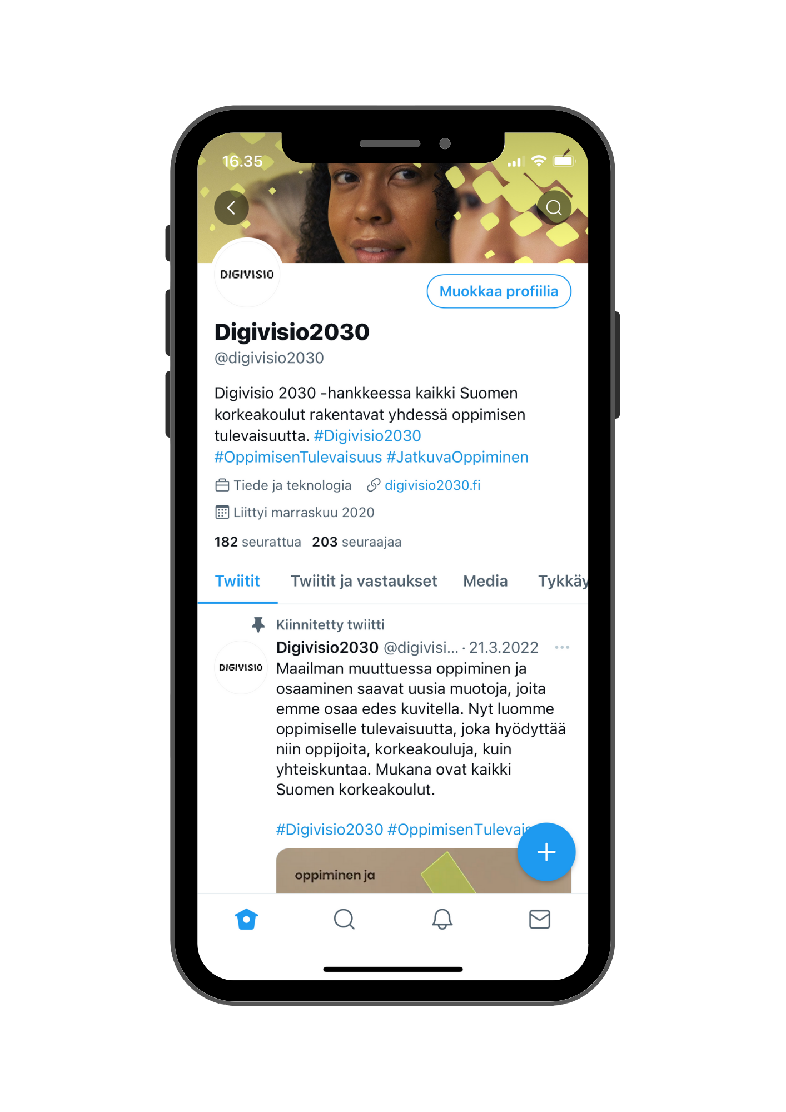
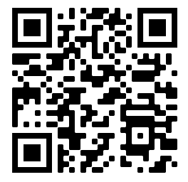
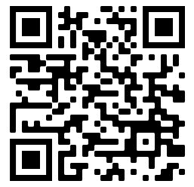
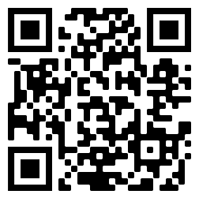
Digivisio nyhetsbrev:
Beställ Digivisio 2030-projektets nyhetsbrev och du får de allra nyaste nyheterna om projektets framsteg direkt till din e-post!
Twitter: @Digivisio2030
LinkedIn: Digivisio 2030
www.digivisio2030.fi
digivisio@csc.fi

